Slide 1
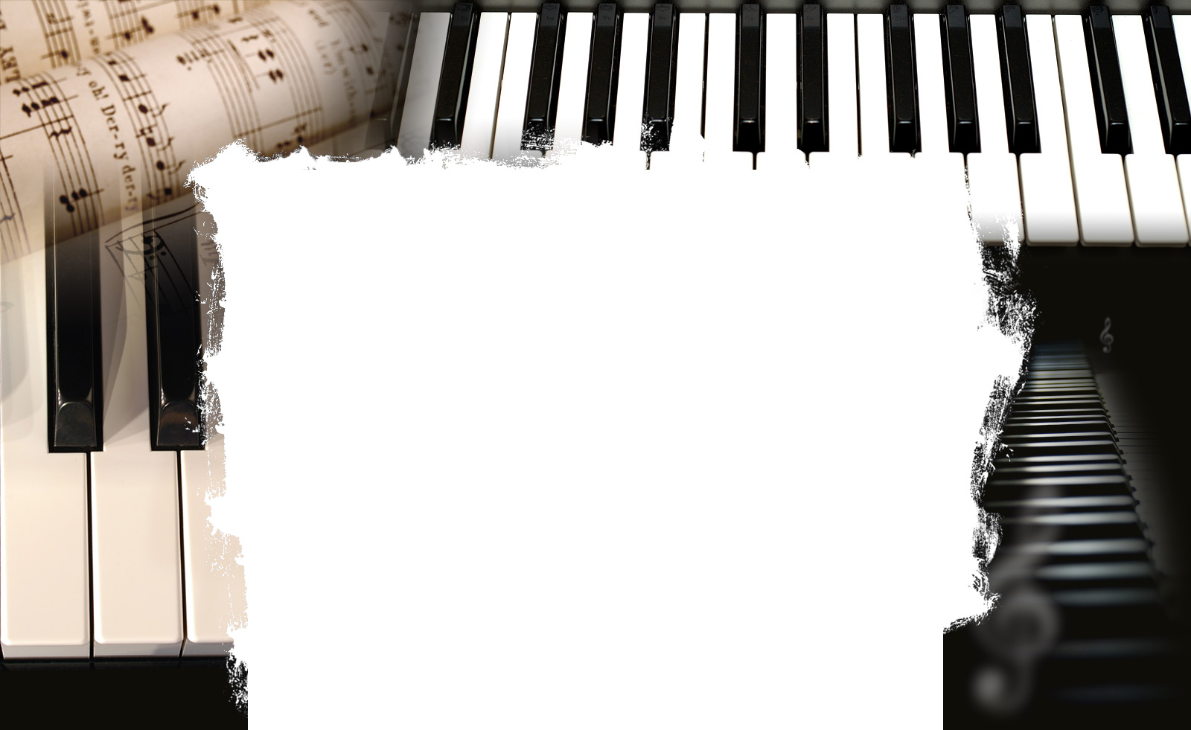
1.Умка-Колыбельная медведицы из мультфильма Музыка Е. Крылатова, сл. Ю. Яковлева
2.Колыбельная Светлане-Фильм по пьесе Александра Гладкова «Давным-давно».
Во многом популярности пьесе и фильму добавила великолепная музыка, сочиненная Тихоном Николаевичем специально для пьесы - самая известная это "Колыбельная Светланы",
в фильме ее поет Лариса Голубкина,также известно что ее исполняли в разное время
3.Брамс Колыбельная-написал Немецкий композитор и пианист Иоганнес Брамс

Slide 2
История «колыбельная Светланы»
В начале 40-х годов драматург Aлександр Константинович Гладков написал героическую-патриотическую, но при этом веселую пьесу про Отечественную войну 1812г. "Давным-давно". А в 1962г. по пьесе режиссер Эльдар Рязанов снял фильм "Гусарская баллада". Популярность фильма стала просто народной. Во многом популярности пьесе и фильму добавила великолепная музыка, сочиненная Тихоном Николаевичем Хренниковым специально для пьесы - помимо песни "Колыбельная Светланы", там есть еще несколько прекрасных его песен на стихи Гладкова.
Народ полюбил песни Хренникова, которых написал он множество. К пьесам, к фильмам, просто так. И "Колыбельная Светланы" стоит в ряду его лучших лирических песен. Французский композитор Жорж Орик (Georges Auric) прямо сказал: "Если бы Хренников сочинил только одну мелодию - "Колыбельную Светлане" - его имя было бы уже навечно занесено в музыкальные анналы".

Slide 3
1.Умка-Колыбельная медведицы из мультфильма Музыка Е. Крылатова, сл. Ю. Яковлева
Спокойная, мажор
2.Колыбельная Светлане-Фильм по пьесе
Александра Гладкова «Давным-давно».
Печальная, мажор
3.Брамс Колыбельная-написал Немецкий композитор и пианист Иоганнес Брамс
Светлая, приятная, мажор

Slide 4
Сделайте сравнение трех:
2.Колыбельная Светлане-Фильм по пьесе Александра Гладкова «Давным-давно» По сравнению с другими две она более грустная

Slide 5
Какая из композиций понравилась больше всего и почему?
Мне больше всего понравилась композиция Умка- Колыбельная медведицы, потому что в детстве смотрела мультик Умка

Slide 6
Ваше отношение к прослушанной музыке?
Хорошее

Slide 7
Спасибо за внимание!
Выполнила: Шайдуллина Камила 4д
МБОУ СОШ №7 г.Туймазы

